Slide 1

Random Forest
Sit Dolor Amet

Slide 2

Disini kita menggunakan package “randomForest” dan “caTools”

Slide 3
Tujuan percobaan ini adalah untuk memprediksi apakah seseorang memiliki penyakit jantung, File csv berisi 303 baris dan 14 kolom.

Slide 4
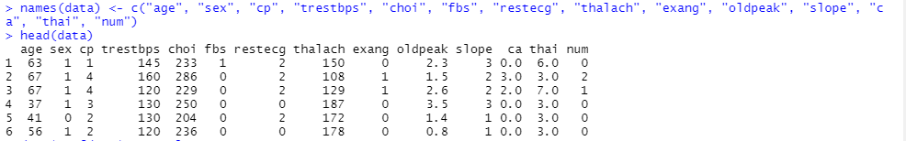
Buat nama kolom secara manual, dan gunakan “head” untuk melihat baris pertama.

Slide 5
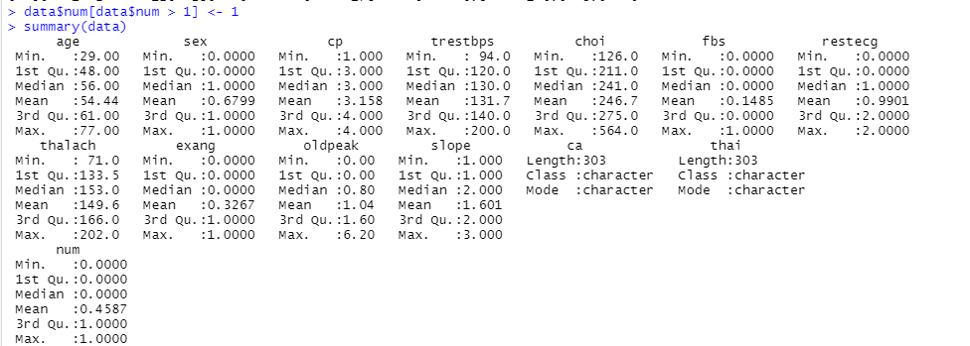
ganti semua label yang lebih besar dari 1 dengan 1. gunakan fungsi “summary” untuk melihat metrik yang terkait dengan data kami.

Slide 6
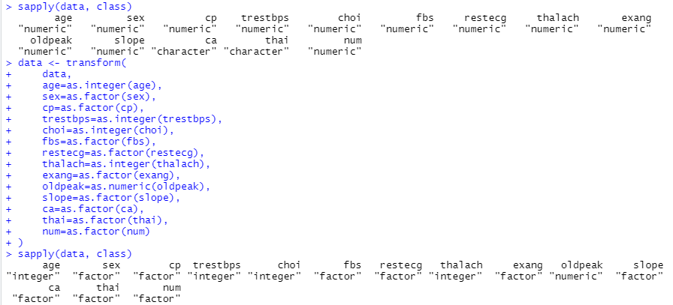
Untuk mengetahui bahwa ada masalah dengan jenis kolom. Kita dapat melihat jenis setiap kolom dengan menjalankan perintah berikut. Seperti yang bisa kita lihat, sexsalah diperlakukan sebagai angka padahal kenyataannya hanya bisa 1 jika laki-laki dan 0 jika perempuan. Kita dapat menggunakan metode “transform” untuk mengubah tipe bawaan dari setiap fitur.

Slide 7
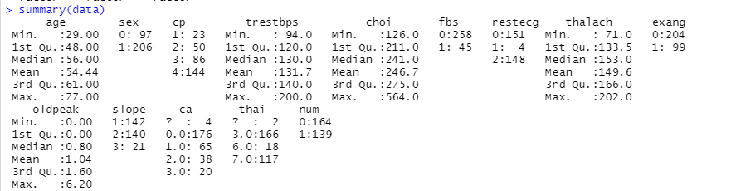
Untuk melihat ringkasan data, kita menggunakan fungsi “summary”.

Slide 8
“ca” dan “thai dari sampel tertentu adalah “?” mengindikasi value yang hilang. Setetelah menggantinya, kita bias menggunakan fungsi “colSums” untuk melihat value yang hilang dari tiap kolom

Slide 9
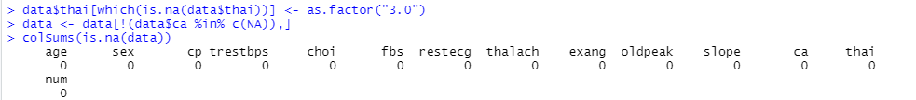
Selanjutnya, kita akan menjatuhkan baris yang catidak ada.

Slide 10
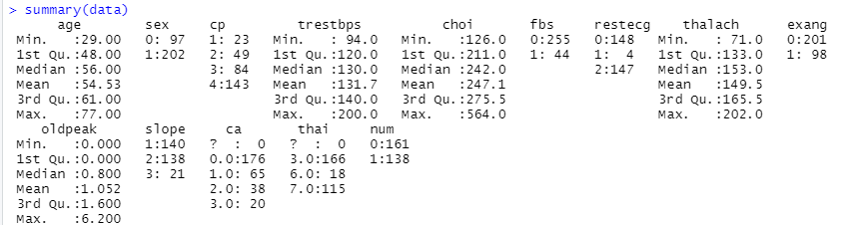
Jika kita run “summary” lagi, kita akan melihat bahwa “?” masih dipandang sebagai potential class.

Slide 11
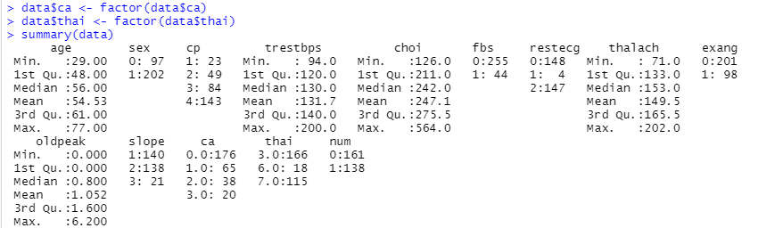
Untuk mengatasi masalah ini, kami melemparkan kolom ke faktor.

Slide 12
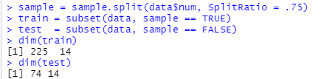
Kita akan menyisihkan sebagian dari data untuk pengujian.

Slide 13

Kemudian, kita menginisialisasi sebuah instance dari “randomForest”. Tidak seperti “scikit-learn”, kita tidak perlu memanggil metode “fit” secara eksplisit untuk melatih model kita.

Slide 14

Sekarang, kita gunakan model tadi untuk memprediksi apakah orang di dalam tes kita mempunyai penyakit jantung.
Ingat bahwa nilai pada diagonal sesuai dengan positif dan negatif yang benar (prediksi yang benar) sedangkan yang lain sesuai dengan positif palsu dan negatif palsu.

